Slide 1
Kaukolämpöä Helsinkiin
Kuvaus ideasta 28.4.2015

Slide 2
Kaukolämpöä Helsinkiin
Nesteellä syntyy paljon hukkalämpöä, joka siirtyy nykyisin jäähdytysvesiverkon kautta mereen
Jäähdytysveden lämpötila on alueella 20-35 C ja siirtyvä teho noin 700 MW tasolla
Käytännössä maksimimäärä , jota teknisesti voisi suunnitella siirrettäväksi on noin 300 MW. Tämä teho on mahdollista toimittaa ympärivuotisesti tasaisena perustehona
Lämmön hankinta ei suoraan lisää CO2-päästöjä. Sen lämpötilan nosto hyödynnettävälle alueelle vaatii kuitenkin sähköä, jonka ostaminen lisää mahdollisesti välillisiä päästöjä
Ratkaistavia haasteita mm. investointikustannus sekä lämpöpumppujen teknologia johtuen suuresta siirrettävästä tehosta ja sopivuudesta jalostamoympäristöön
Neste on kiinnostunut joka tapauksessa selvittämään mahdollisuuksia yhteistyöhön Helsingin kanssa

Slide 3
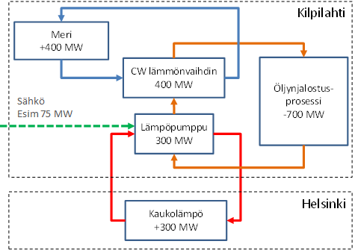
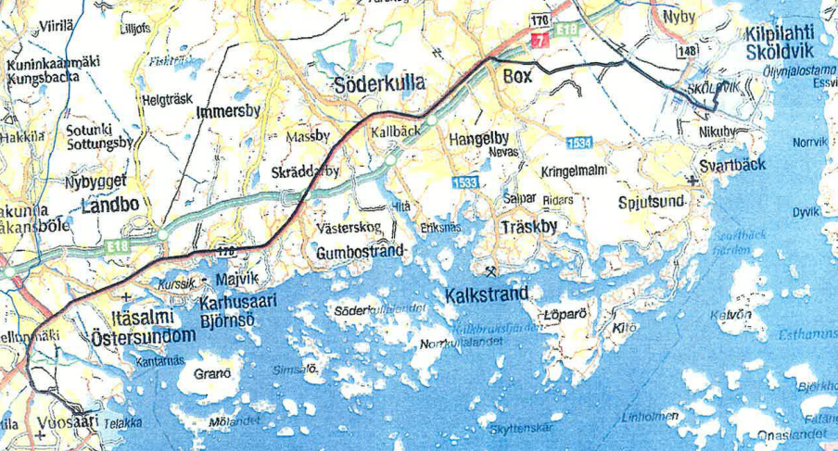
Periaatteellinen kaukolämpökonsepti, jolla toimitettaisiin noin 2,5 TWh lämpöä Helsinkiin
Tarvittavat investoinnit sisältäisivät
Lämpöpumput
Sähköverkon vahvistamisen Kilpilahdessa
Varsinaisen siirtoputken Kilpilahti-Vuosaari
Kaukolämpöverkon vahvistamisen Vuosaari-Helsingin keskusta
Investointien kokonaissumma alueella 250-500 M€

